Slide 1

Bases de l’application « Word »
Ecrire une lettre simple
Créer un modèle de lettre

Slide 2
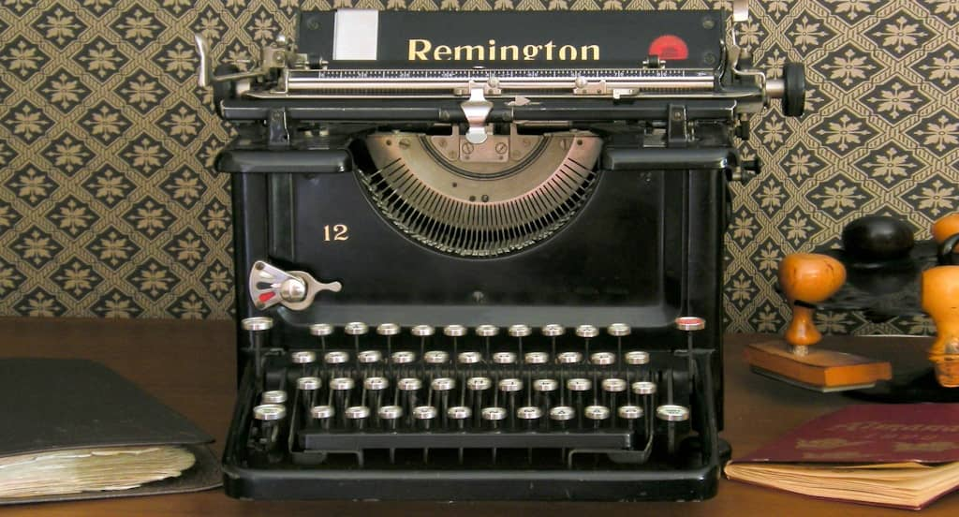
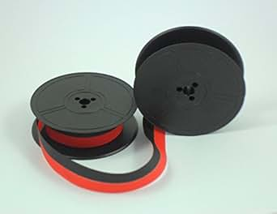
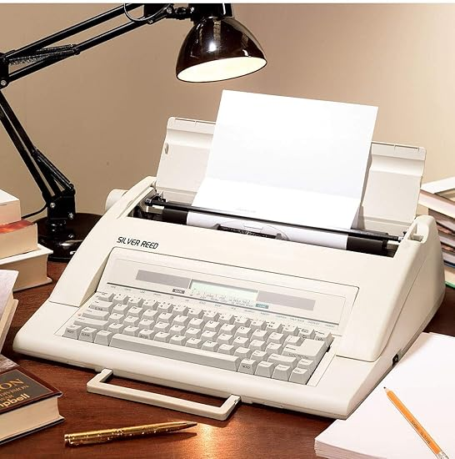
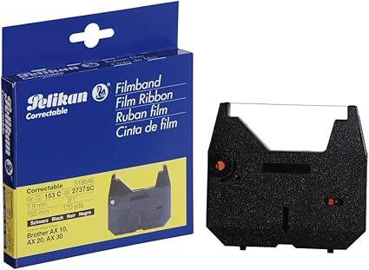
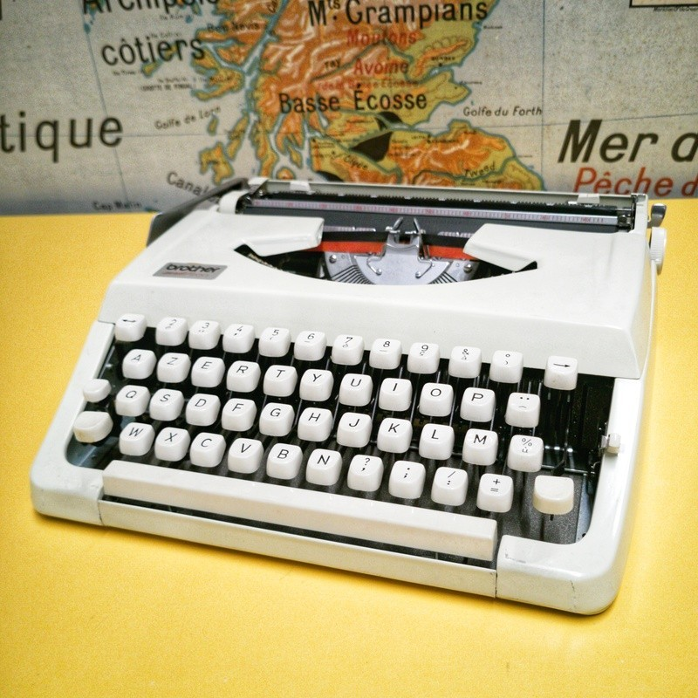
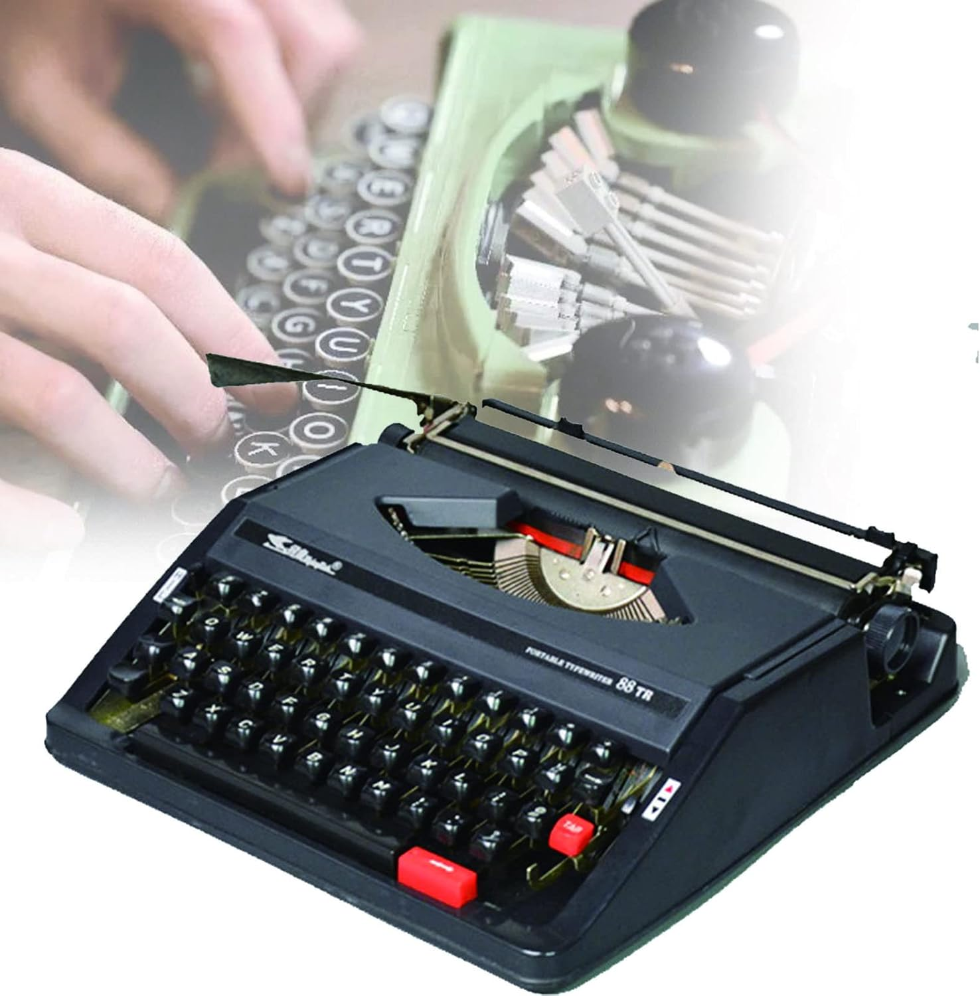
Ancêtres du traitement de texte
De la machine à écrire à ruban, à la machine à cassette puis à touche de correction, puis à écran…

Slide 3
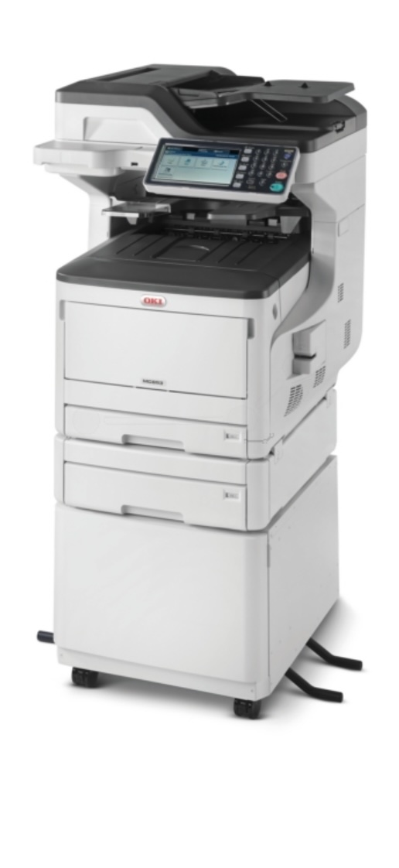
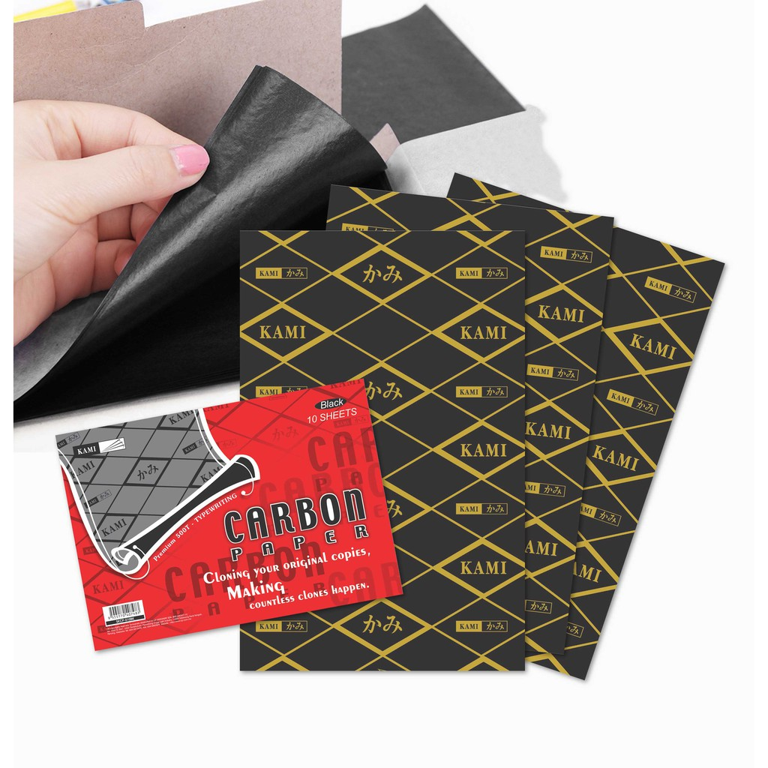
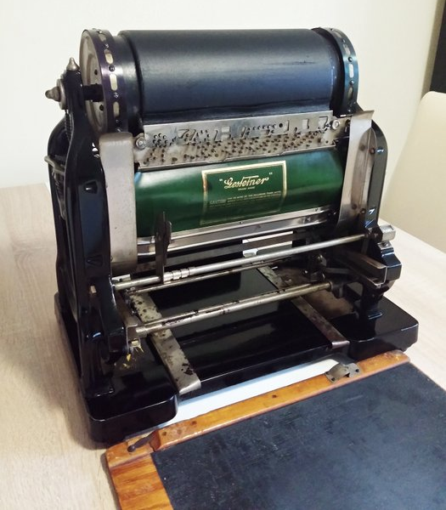
… avec des astuces pour copier la lettre à plusieurs exemplaires sans devoir tout recopier.
Du papier carbone, au stencil avant la photocopieuse programmable…

Slide 4
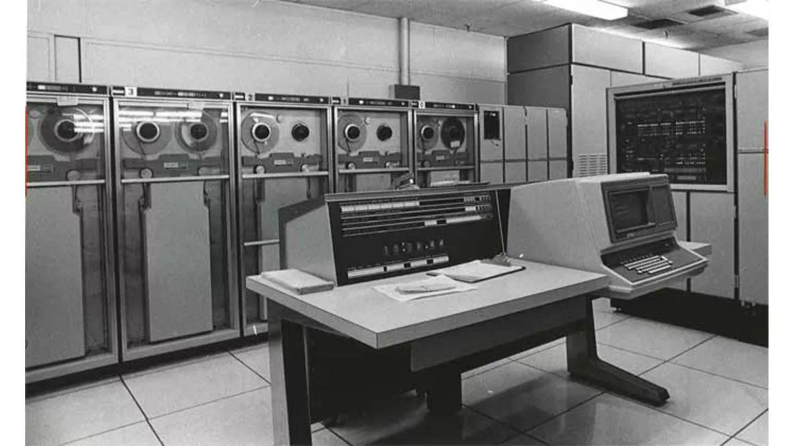
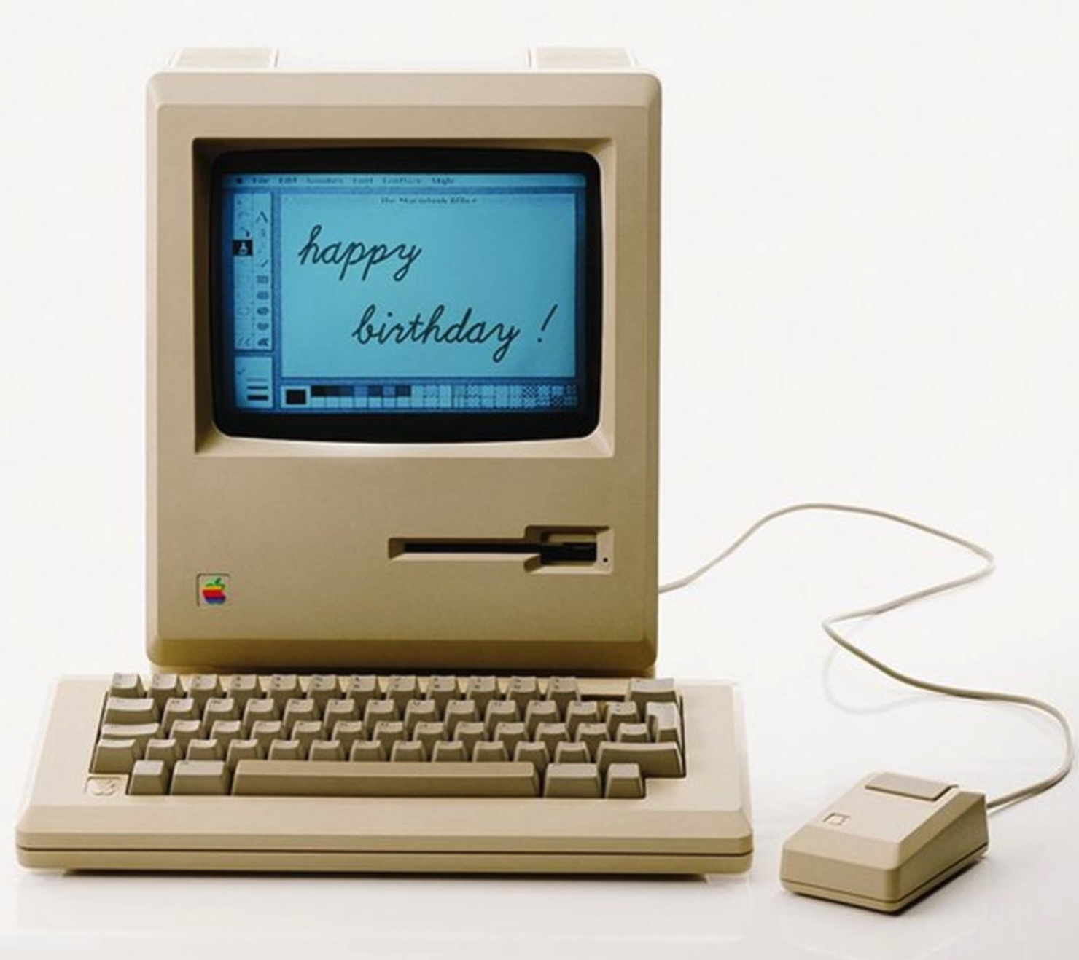
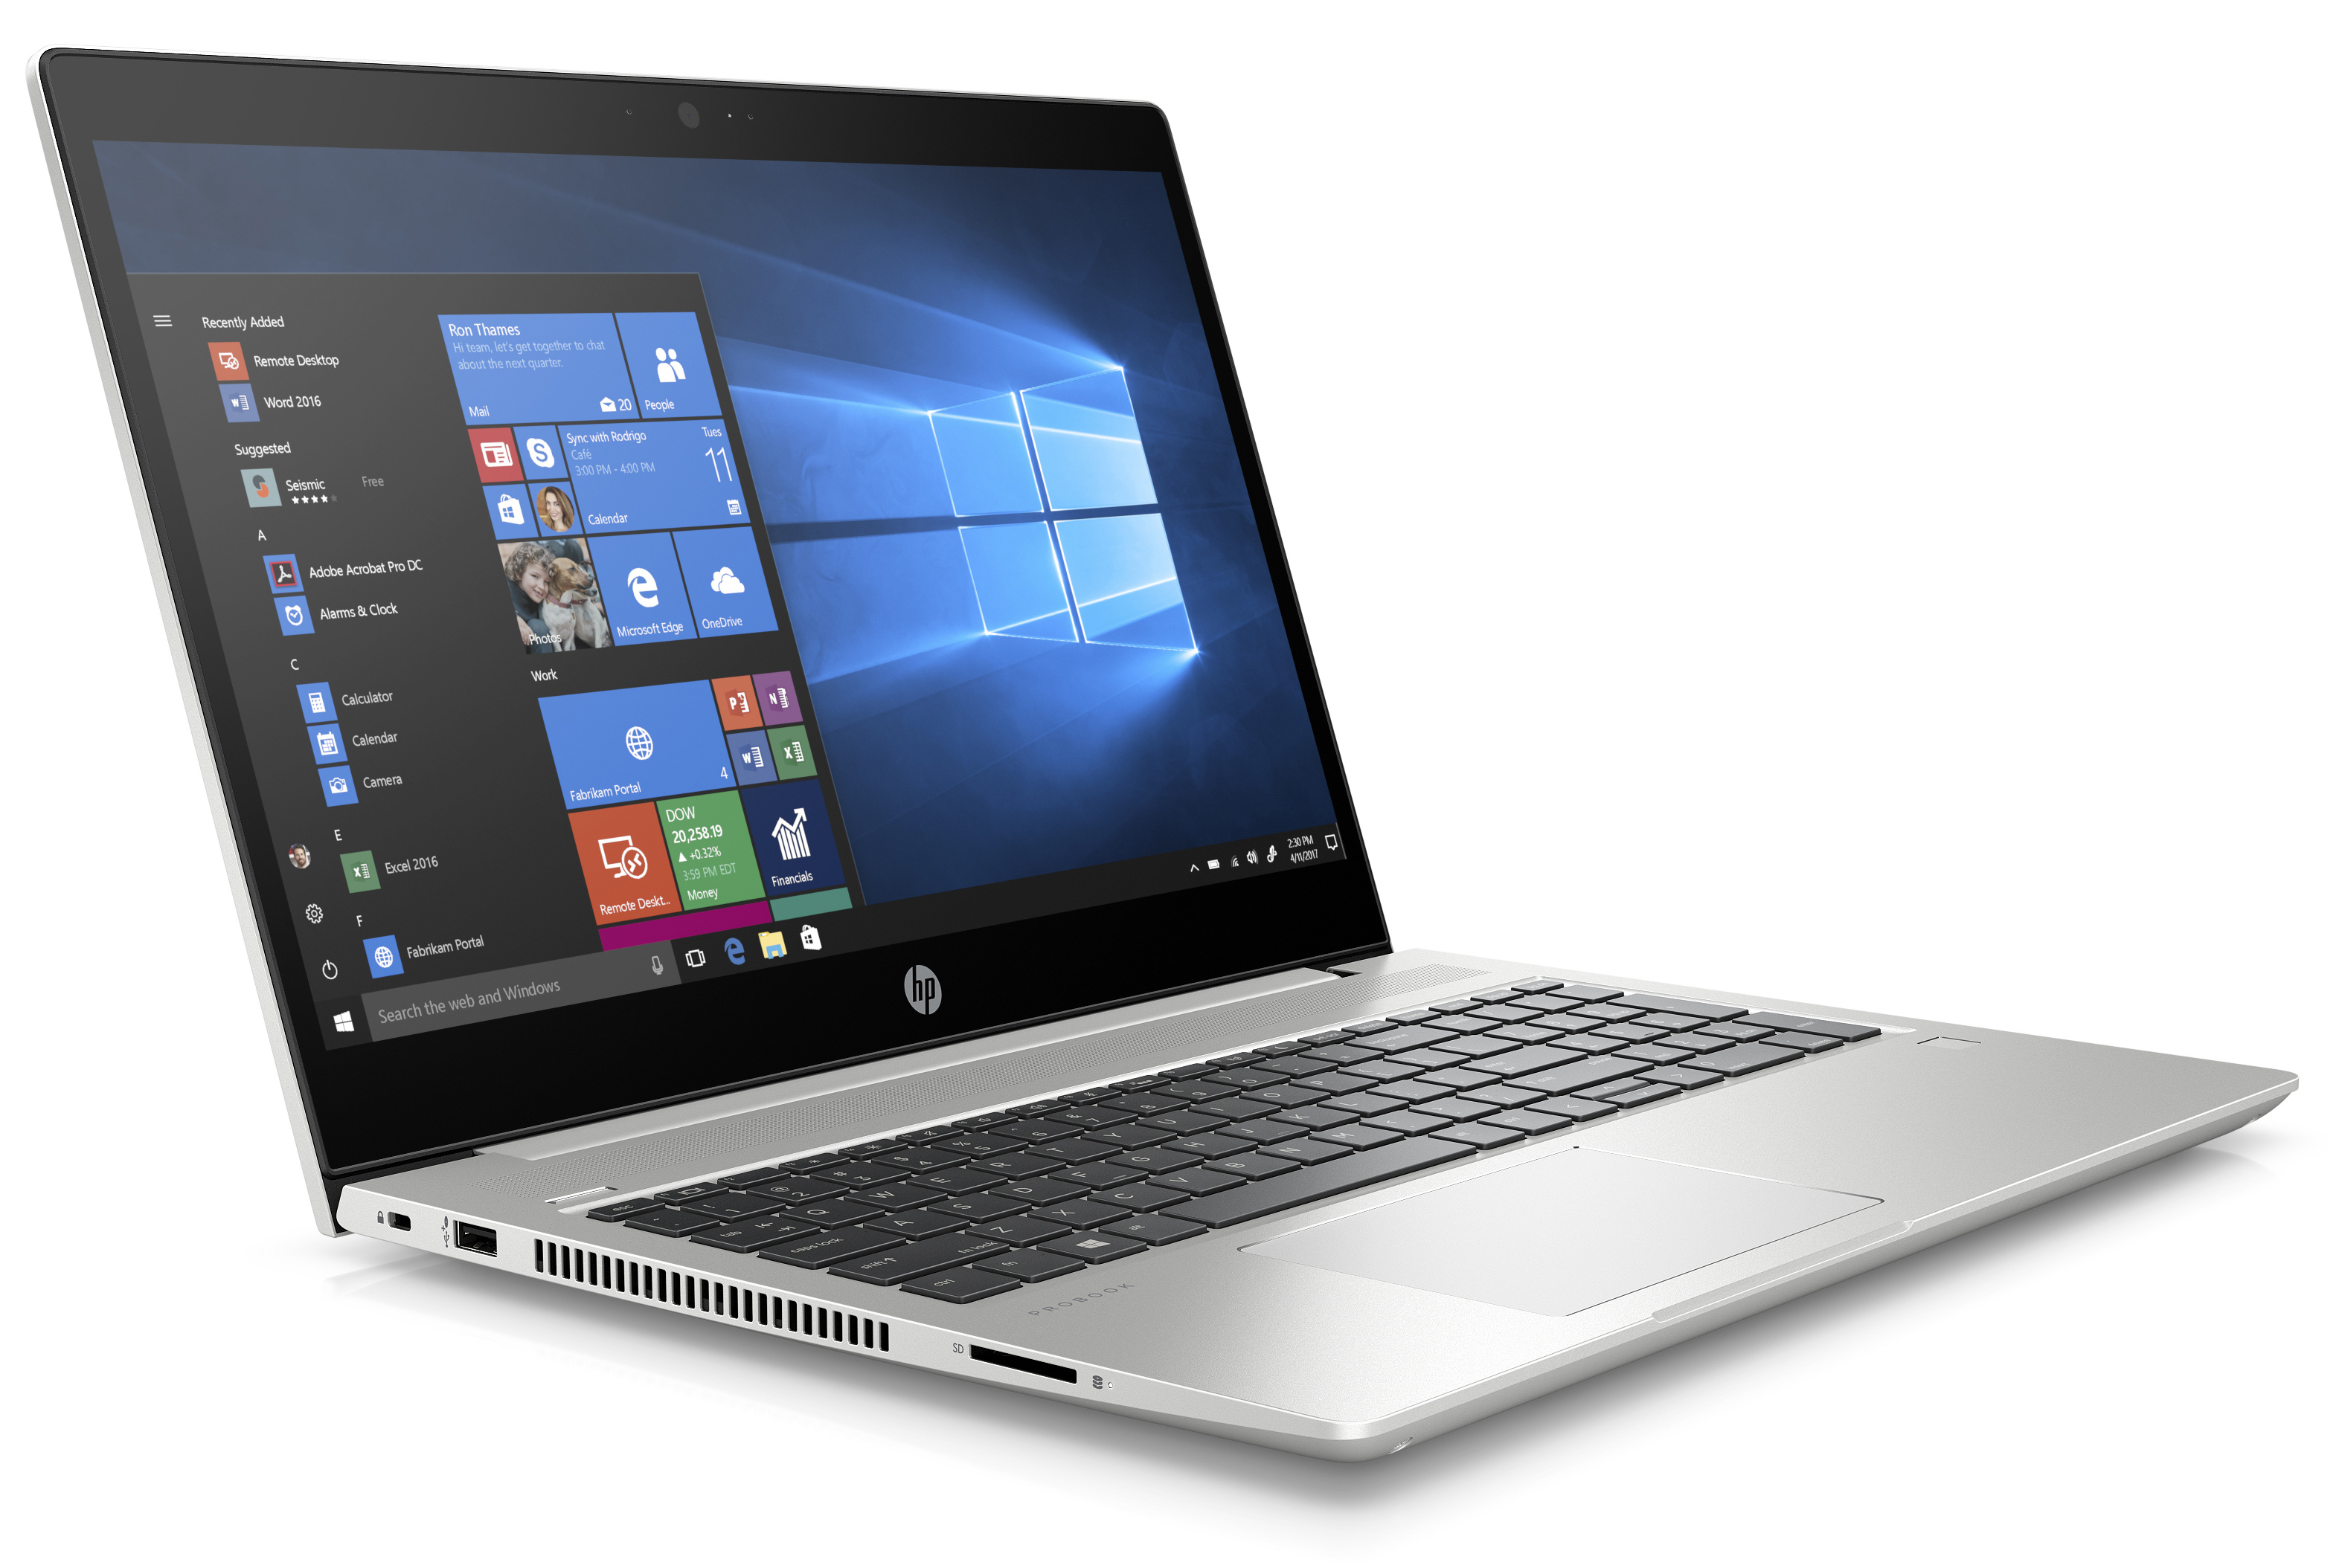
L'avènement de l'ordinateur dans les années 70-90
de l'ordinateur industriel, professionnel à l'ordinateur privé
comme nous l'a expliqué Bernard lors d'un précédent exposé

Slide 5

Les premiers "traitement de texte"
Chaque constructeur avait son propre programme, sans possibilités de choix (police, …), sans fioriture.
Cependant Microsoft a assez rapidement (1983)
développé "Word" pour tous les ordinateurs
compatibles IBM comme on disait alors.
Depuis lors, le programme est aussi compatible
avec le système Apple et divers autres
programmes sur le même principe ont vu le jour.

Slide 6
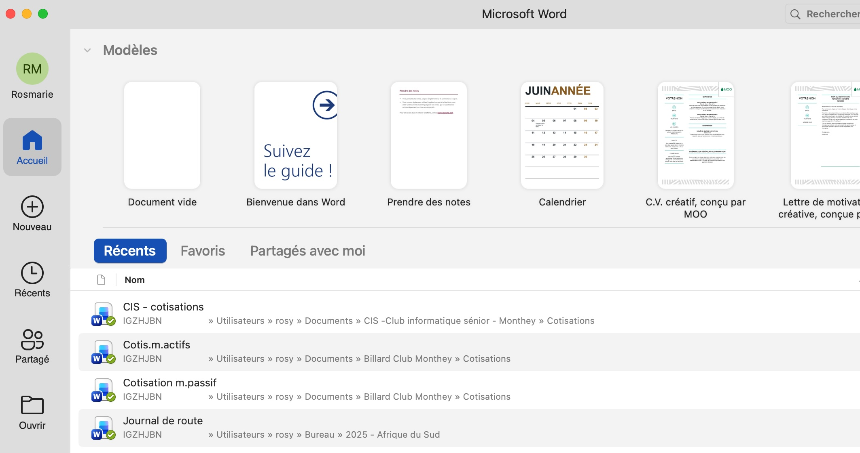
Microsoft - Word
- Quand on ouvre le programme, on arrive sur une page d'accueil avec plusieurs informations.
Document vide
et modèles divers
Zone des documents récents
(récemment utilisés)

Slide 7
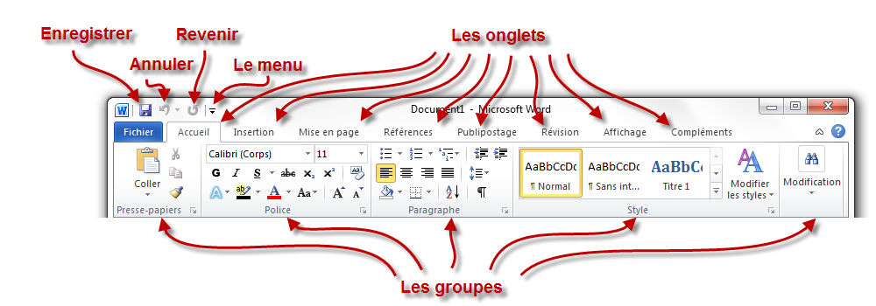
Aperçu général
Le programme propose d'innombrables options, de commandes automatiques ou non
On va se concentrer sur une partie seulement des groupes dans l'onglet "Accueil"

Slide 8
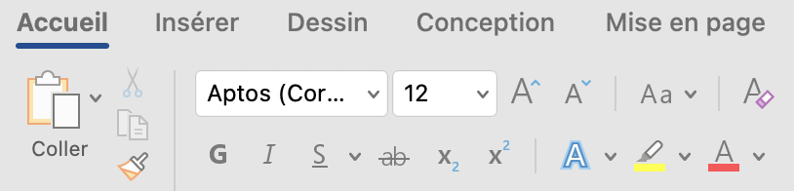
Préparer la page
Quand on créé une nouvelle page dans Word, un certain nombre de paramètres sont prédéfinis. Les plus utilisés sont la police d’écriture, les marges etc… mais tout se modifie aisément grâce à la barre de travail supérieure.
Dans l'onglet "Accueil" : on a surtout la police et la disposition du texte :
La police est souvent prédéfinie, mais facilement modifiable, aussi en grandeur de caractère et en couleur par des icones simples :
Police et grandeur de lettre
gras -- italique – souligné – tracé -- en indice/exposant -- effet de texte – surligné -- couleurs

Slide 9
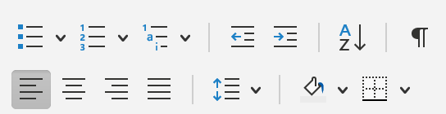
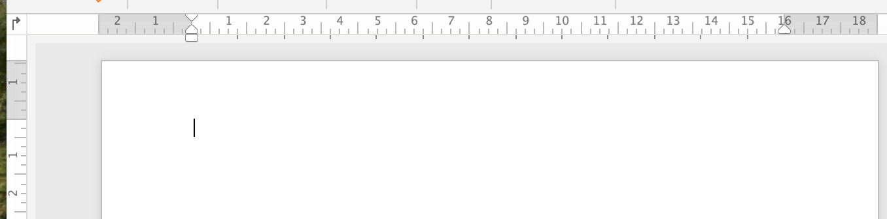
Préparer la page - 2
- et on a la disposition :
les puces pour énumérations -- les retraits paragraphes -- le tri – les marques de mise en forme
la définition du texte (aligné à droite, centré, à gauche ou justifié, trame de fond, bordures
on a également la règle horizontale et verticale sur laquelle on peut modifier les marges
simplement avec la souris et un outil "tabulateur" :
alignement à gauche de la position, centré, à droite,
alignement de chiffres.

Slide 10
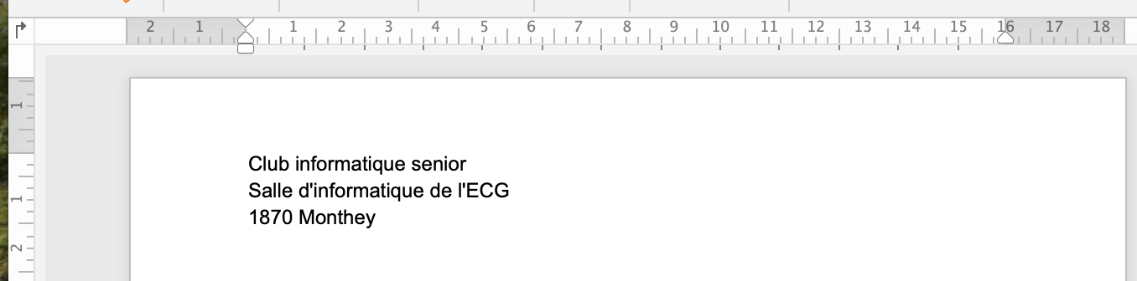
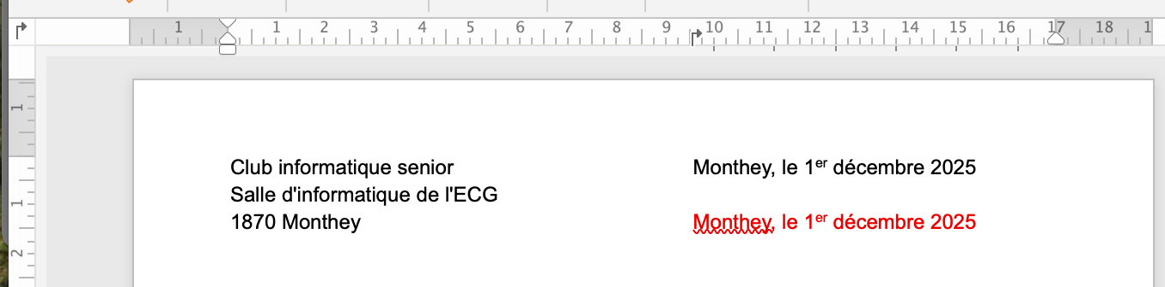

La lettre
- Après avoir défini les quelques critères ci-dessus, on peut commencer à écrire.
- En haut à gauche vient l'expéditeur, avec adresse et parfois même le no de téléphone.
En haut à droite, soit en face du nom, soit en face de la localité, àon insère la date : pour cela on va créer une tabulation à 12 cm du bord (marge comprise) pour que l'adresse soit alignée par la suite et convienne à une enveloppe à fenêtre :

Slide 11
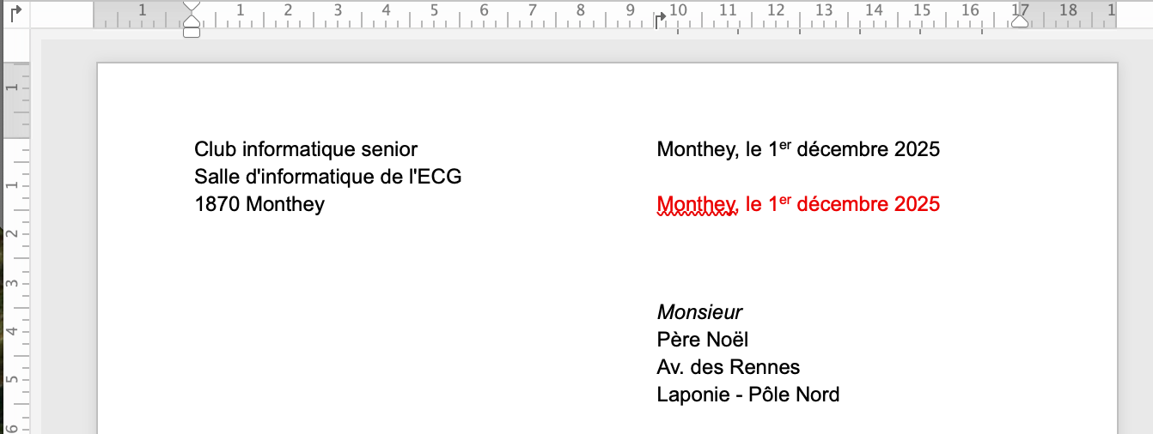
La lettre - 2
Vient ensuite l'adresse de destination : comme on souhaite la mettre éventuellement dans une enveloppe à fenêtre, elle doit se trouver à environ 5 cm du bord supérieur de la lettre (attention marge supérieure comprise) :
on trouve parfois la date sous l'adresse, pour meubler si le texte prévu est un trop court.

Slide 12
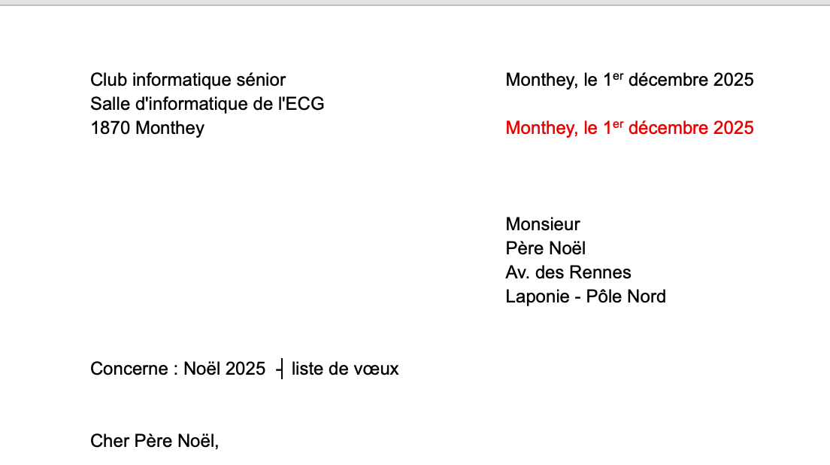
Lettre - 3
pour les courriers officielles, on indiquera ensuite les références, des numéros de police ou la teneur du courrier , sous "concerne" souligné ou pas.
En-dessous : vient la formule de politesse suivi d'une virgule : Monsieur, Madame, cher ami,

Slide 13
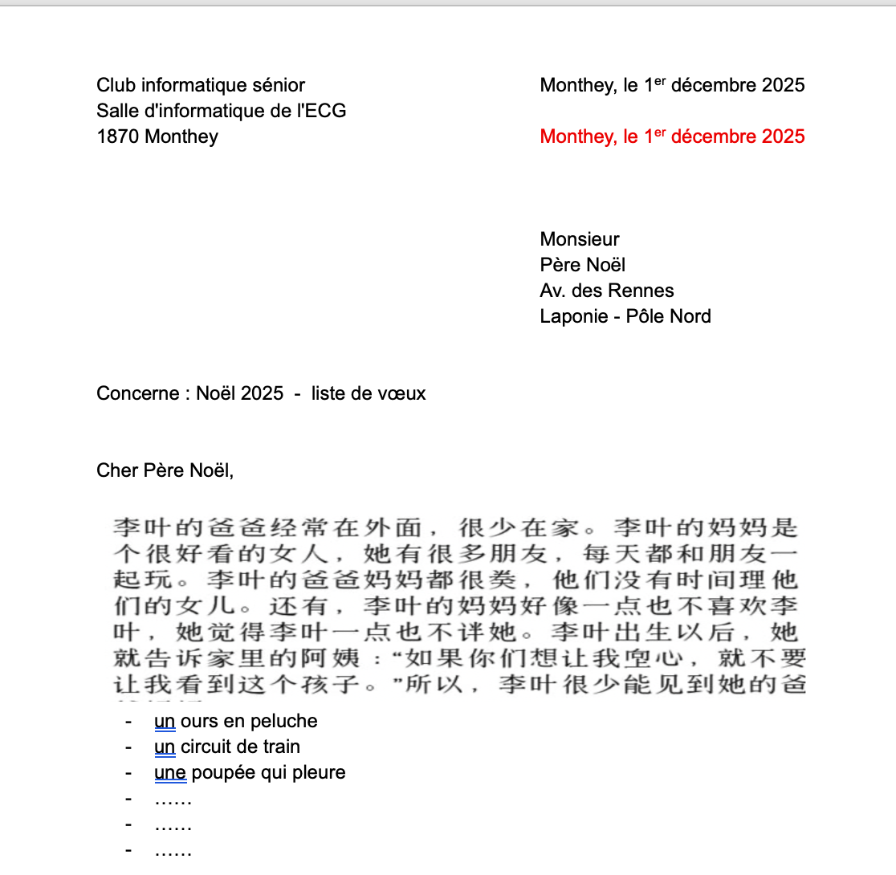
Lettre - 4
- Et enfin le texte :

Slide 14
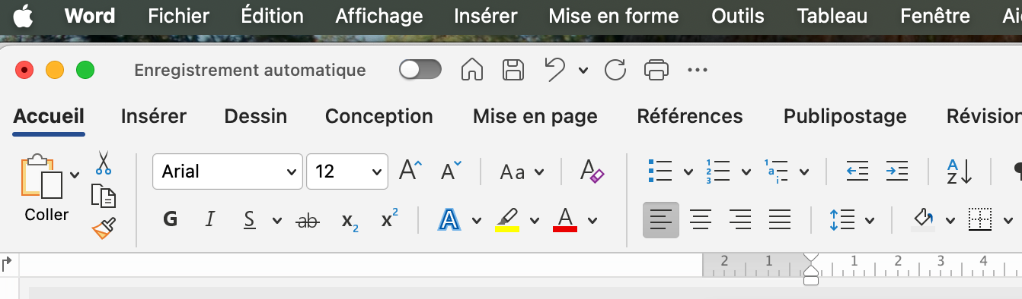
Lettre - 5
Quelques outils pratiques pour le texte :
dans l'onglet "outils" vous trouverez les rubriques "orthographe" et "dictionnaire des synonymes"
- Les puces pour les énumérations peuvent être changées ici

Slide 15
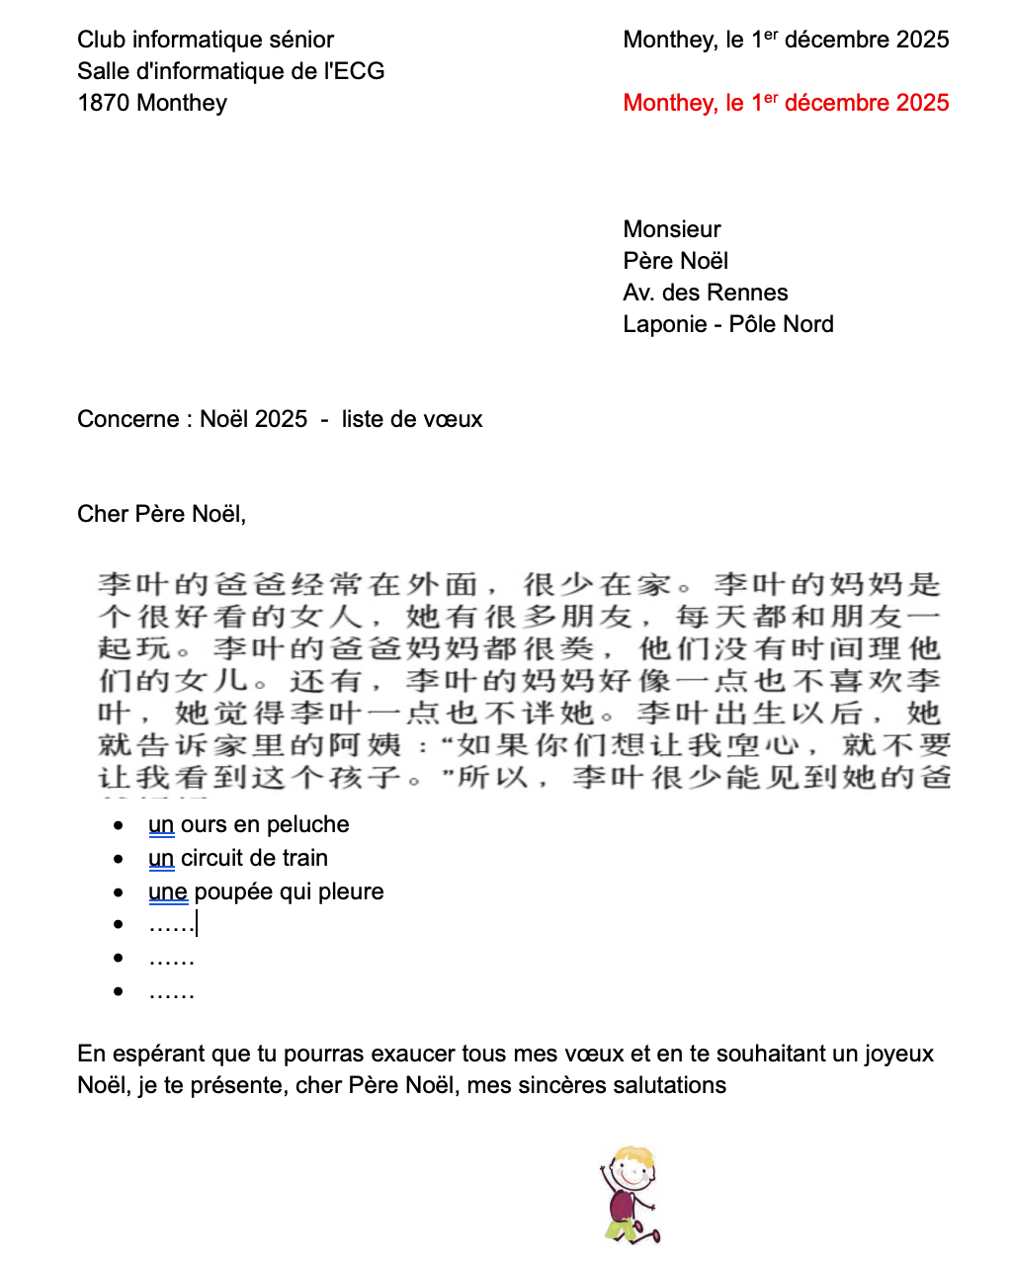
Lettre - 6
Les salutations terminent normalement la lettre. On y répétera la formule de politesse d'entrée.
La signature est "en principe" manuscrite, sauf si le courrier est directement envoyé par mail.

Slide 16
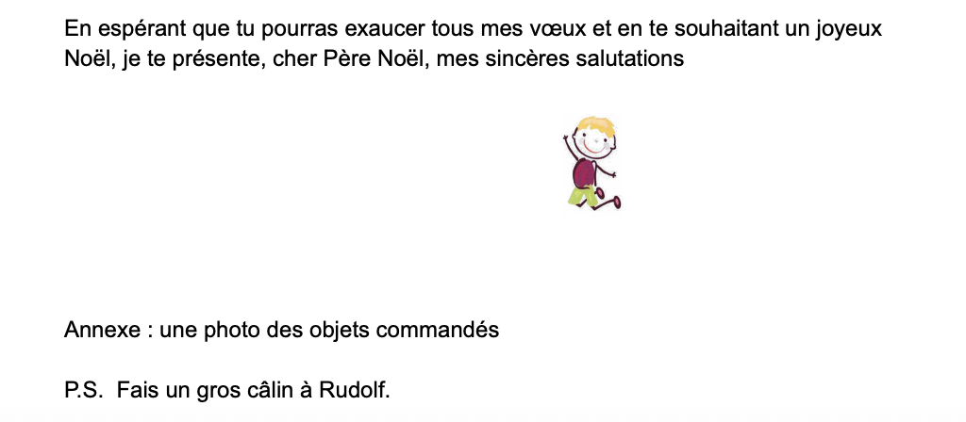
Lettre - 7
Sous la signature on ajoute éventuellement des remarques comme : annexes, si on joint des documents ou plus rarement P.S. (post-scriptum) : pour rajouter une information hors contexte de la lettre.

Slide 17
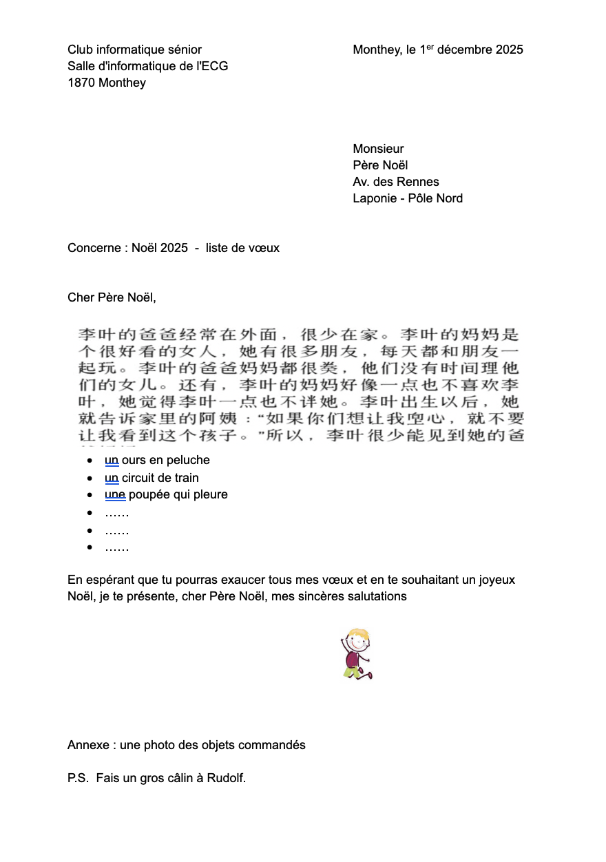
Lettre terminée
- on peut archiver la lettre dans un
dossier "correspondance" par exemple
avec le destinataire et la date.
- et naturellement l'imprimer
ou l'envoyer par mail.

Slide 18
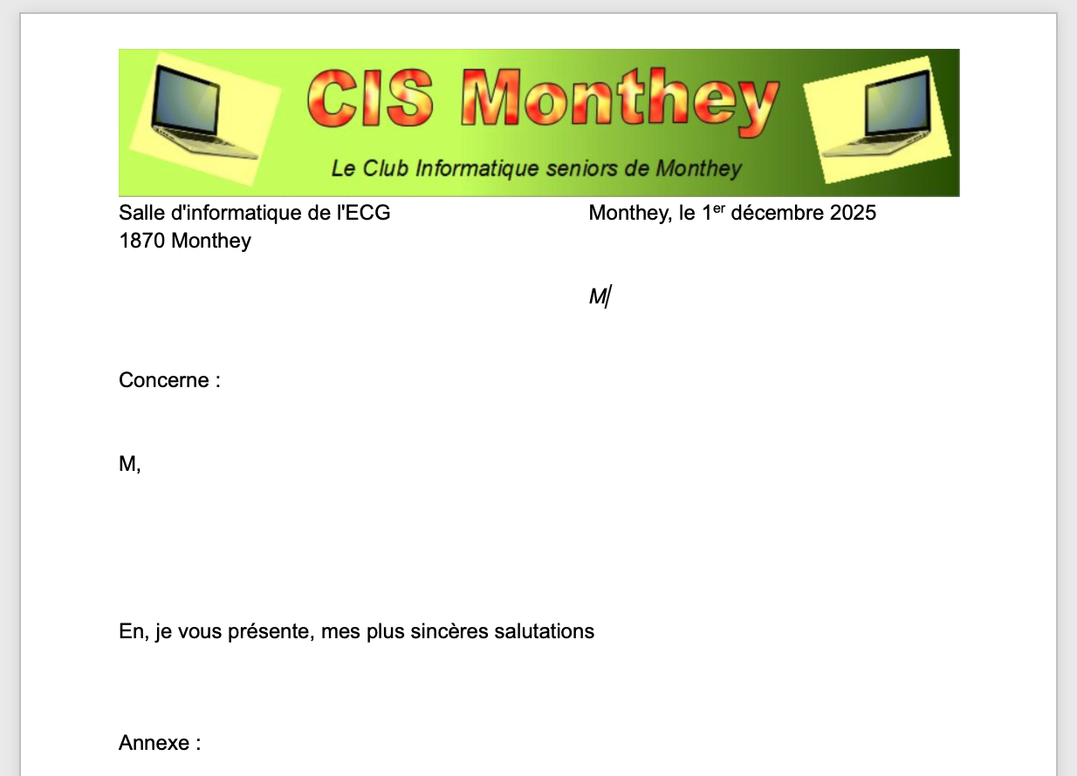
Enregistrer un modèle de lettre
On peut également l'enregistrer comme modèle de lettre :
pour ce faire, on va effacer une partie du contenu, en gardant par exemple :
L'expéditeur
La date : on peut "insérer une date automatique"
La première lettre de l'adresse
Le concerne
Les salutations
La mention "Annexes"
- Puis on l'enregistre comme modèle, sous
Fichier "enregistrer comme modèle"
ainsi vous aurez directement accès à votre lettre,
avec vos caractéristiques préférées,
voire même une image insérée.

